Slide 1
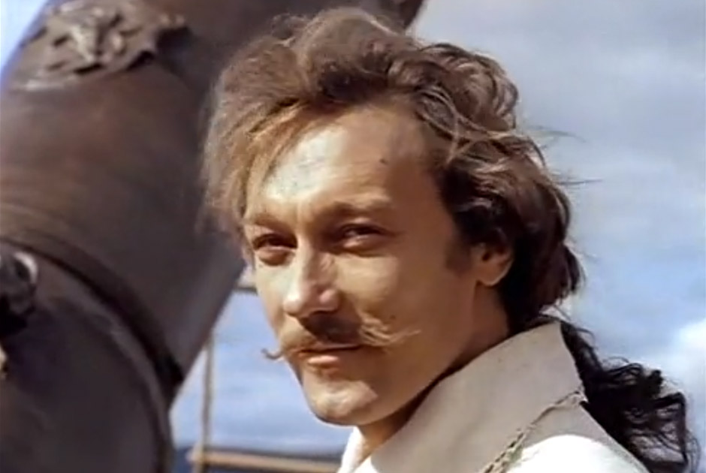
Серьезное лицо - еще не признак ума, господа. Все глупости на Земле делаются именно с этим выражением. Вы улыбайтесь, господа, улыбайтесь!

Slide 2

HTML+CSS+JS
https://goo.gl/k5hiC4
Notes:
Три вещи, которые должен сделать веб-разработчик при жизни: 1. Построить велосипед 2. Посадить зрение 3. Вырастить DOM-дерево

Slide 3
Why Java?

Slide 4

А ЧТО ЕСЛИ Я СКАЖУ ТЕБЕ
ЧТО МОЖНО НЕ КОМПИЛИРОВАТЬ КОД

Slide 5
План занятия

Slide 6
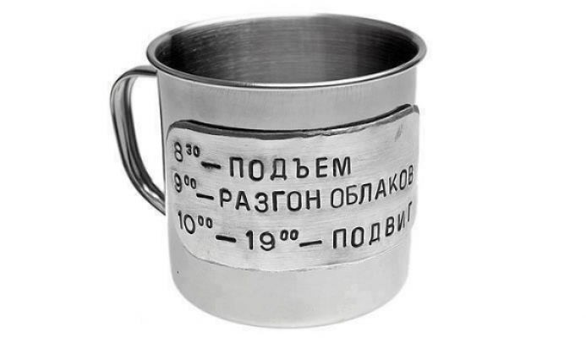
План занятия

Slide 7

Почему подвиг?
НЕЛЬЗЯ ТАК ПРОСТО ВЗЯТЬ И
ИЗУЧИТЬ FRONTEND ЗА 3 ЛЕКЦИИ

Slide 8
Терминология
Широко известен спор между Платоном и Диогеном. "Человек, - сказал Платон, - это двуногое животное без перьев". Тогда Диоген ощипал петуха и со словами: "Вот твой человек", - поставил его перед Платоном. Пришлось Платону сделать уточнение: "Двуногое животное без перьев и имеющее ногти".
Челове́к разу́мный — вид рода Люди (Homo) из семейства гоминид в отряде приматов.

Slide 9
Пора пристегнуть ремни

Slide 10
План занятия
Что значит «V» в MVC?
Ретроспектива Web
Стек технологий в Web
HTML – лего для браузера
CSS – макияж для HTML
CSS flexbox
JavaScript (ECMAScript)
Отладка
Среда

Slide 11
Что значит «V» в MVC?

Slide 12

«V» значит Вендетта?

Slide 13
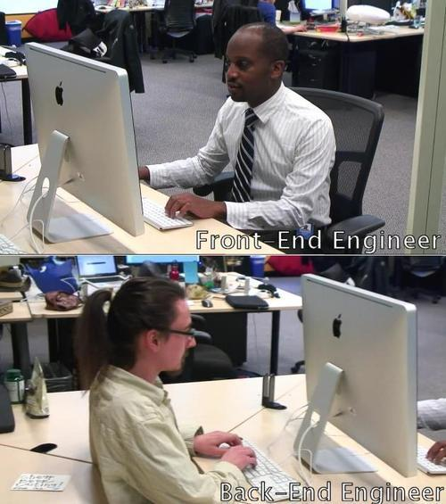
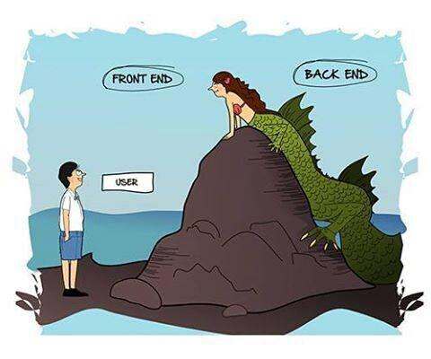
В нашем случае «V» это веб-интерфейс

Slide 14
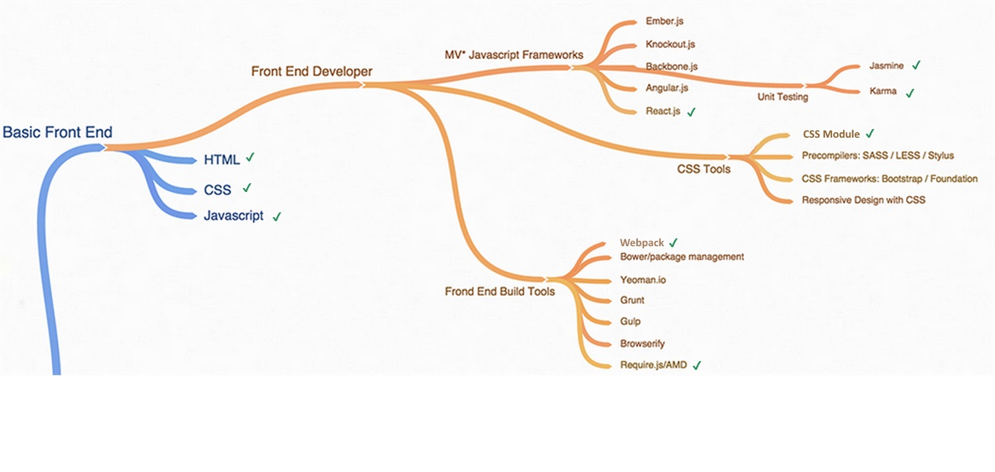
Нам пригодятся следующие технологии

Slide 15
2. Ретроспектива Web

Slide 16
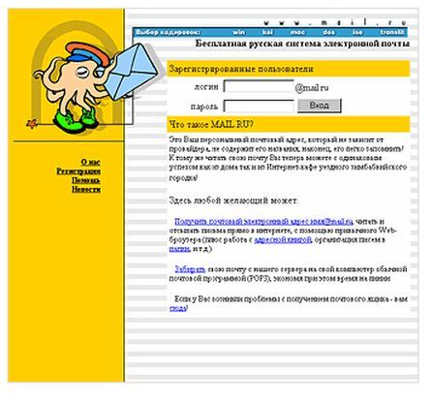
Web в 1999
Notes:
Сашин сайт

Slide 17
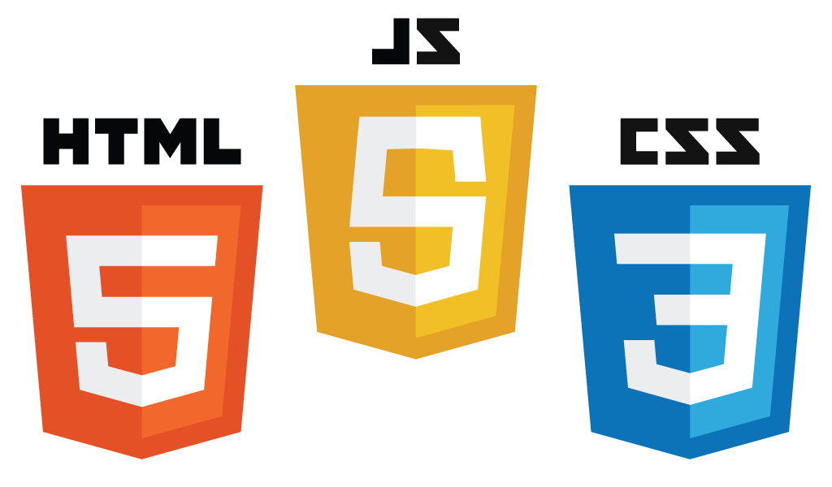
Из чего состоит Web данный момент
HTML — стандартизированный язык разметки документов
CSS — формальный язык описания внешнего вида документа, написанного с использованием языка разметки
JavaScript — язык программирования
Notes:
http://www.slideshare.net/maimoustafa735/html-css-basics-30843378

Slide 18
Ретроспектива Web
Текст (www) 1990
Красивый текст с картинками (html) 1993
Красивый текст с картинками и анимацией (html+js) 1995
Много красивого текста с картинками и анимацией (html+css+js) 1996

Slide 19
html
<!DOCTYPE html>
<html>
<head>
<title>Пример страницы</title>
</head>
<body>
<p style="color: 'navy';">Страница на HTML5</p>
<p style="color: 'navy';">Описание 1</p>
<p style="color: 'navy';">Описание 2</p>
</body>
</html>

Slide 20
html+css
<!DOCTYPE html>
<html>
<head>
<title>Пример страницы</title>
<style type="text/css">
p { color: 'navy'; }
</style>
</head>
<body>
<p>Страница на HTML5</p>
<p>Описание 1</p>
<p>Описание 2</p>
</body>
</html>

Slide 21
html+css+js
<!DOCTYPE html>
<html>
<head>
<title>Пример страницы</title>
<style type="text/css">
p { color: 'navy'; }
</style>
<script type="text/javascript">
alert("Превед медвед");
</script>
</head>
<body>
<p>Страница на HTML5</p>
<p>Описание 1</p>
<p>Описание 2</p>
</body>
</html>

Slide 22
3. HTML
lego для браузера
Notes:
http://www.slideshare.net/HatemMahmoud/html5-7716606

Slide 23
HTML похож на XML
<!DOCTYPE html>
<html>
<head/>
<body>
<p class=”awesome”>Страница на <b>HTML5</b></p>
</body>
</html>
Тэги со вложенными данными состоят из двух частей
Тэги без вложенных данных состоят из одной части
Могут иметь атрибуты
Имеют ограничения по вложенности (<table> только <thead> и <tbody>)
Notes:
Минимально рабочий html

Slide 24
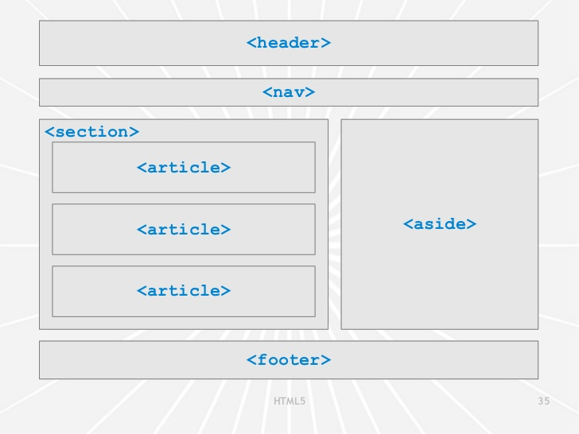
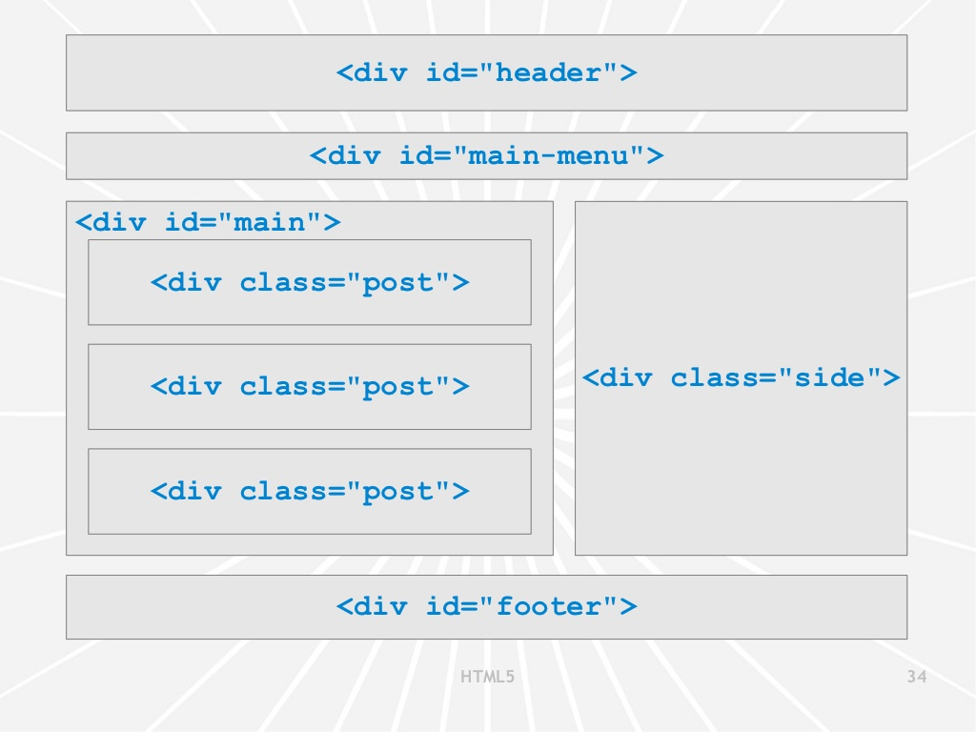
Как видит Браузер
<header>...</header>
<nav>...</nav>
<section>
<article />
...
<article />
</section>
<aside>...</aside>
<footer>...</footer>

Slide 25
Как пишет программист
<div id="header">...</div>
<div id="main-menu" />
<div id="main">
<div class="post" />
...
<div class="post" />
</div>
<div class="side">...</div>
<div id="footer">...</div>

Slide 26
DOM
<div id="header">...</div> <div id="main-menu" /> <div id="main"> <div class="post" /> ... <div class="post" /> </div> <div class="side">...</div> <div id="footer">...</div>

Slide 27
Где lego?
Notes:
http://www.slideshare.net/HatemMahmoud/html5-7716606

Slide 28
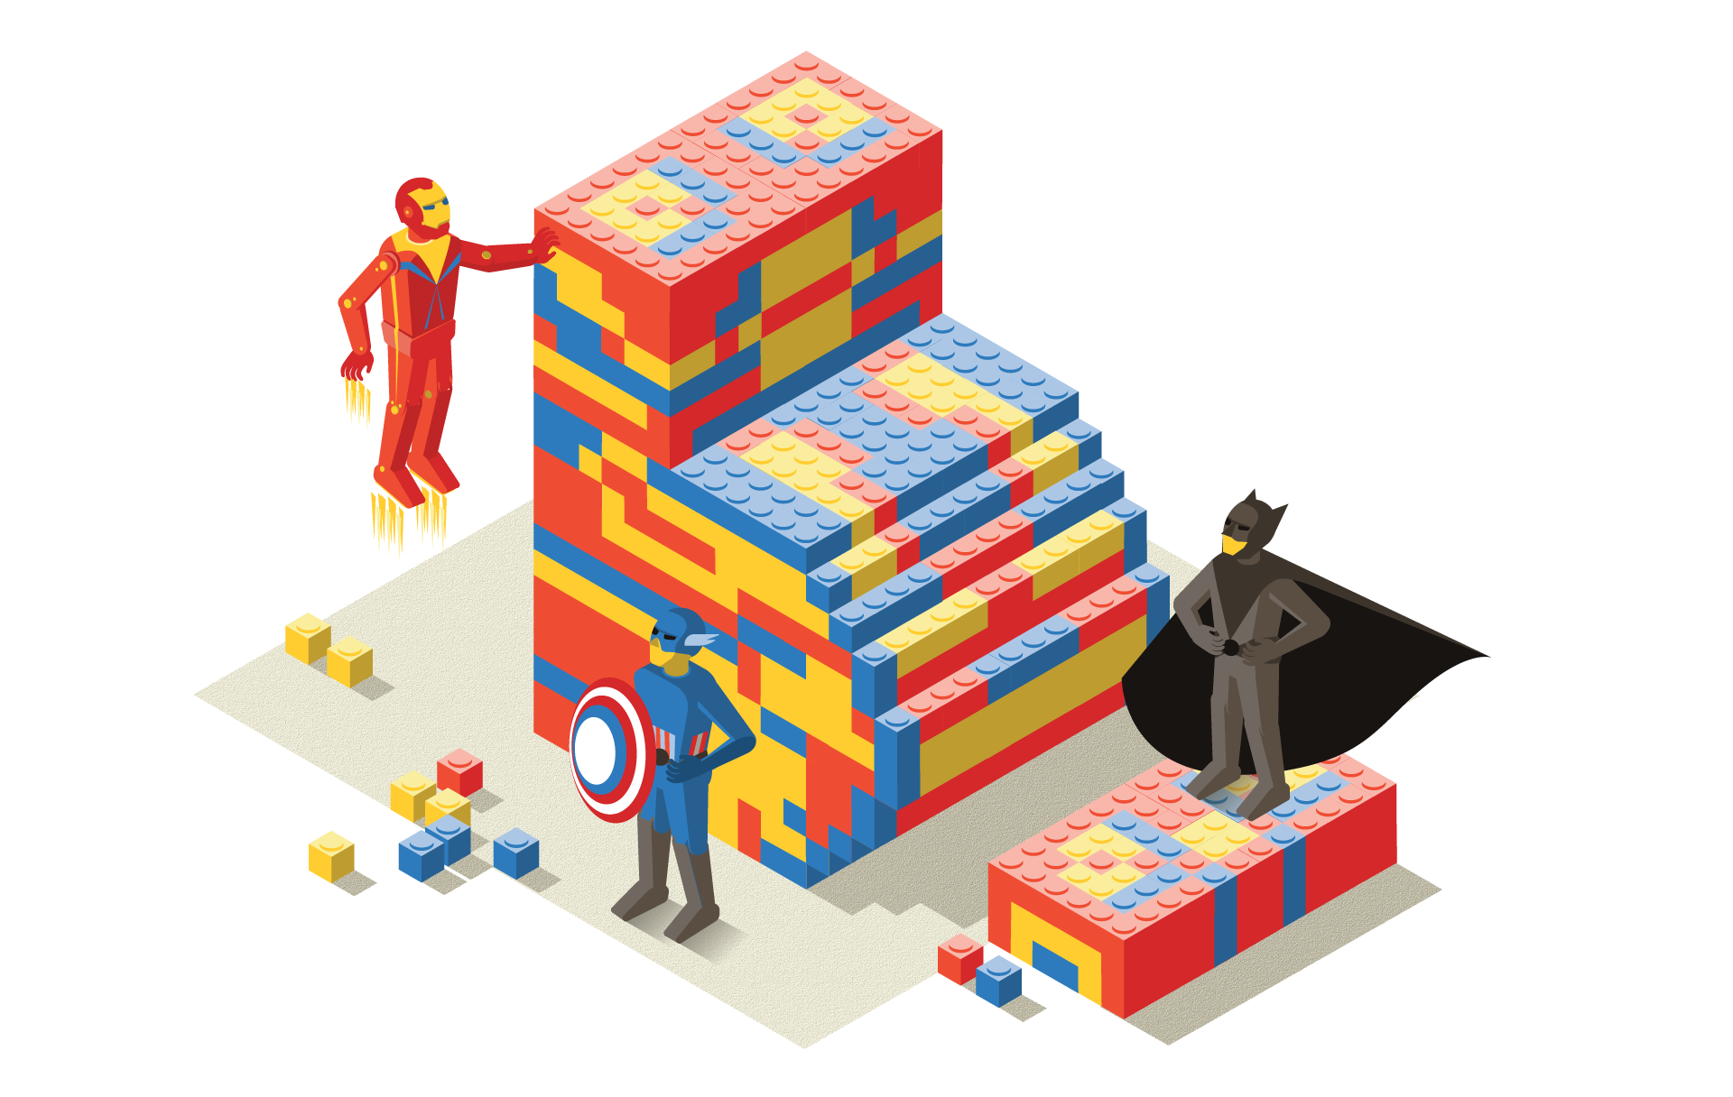

Slide 29
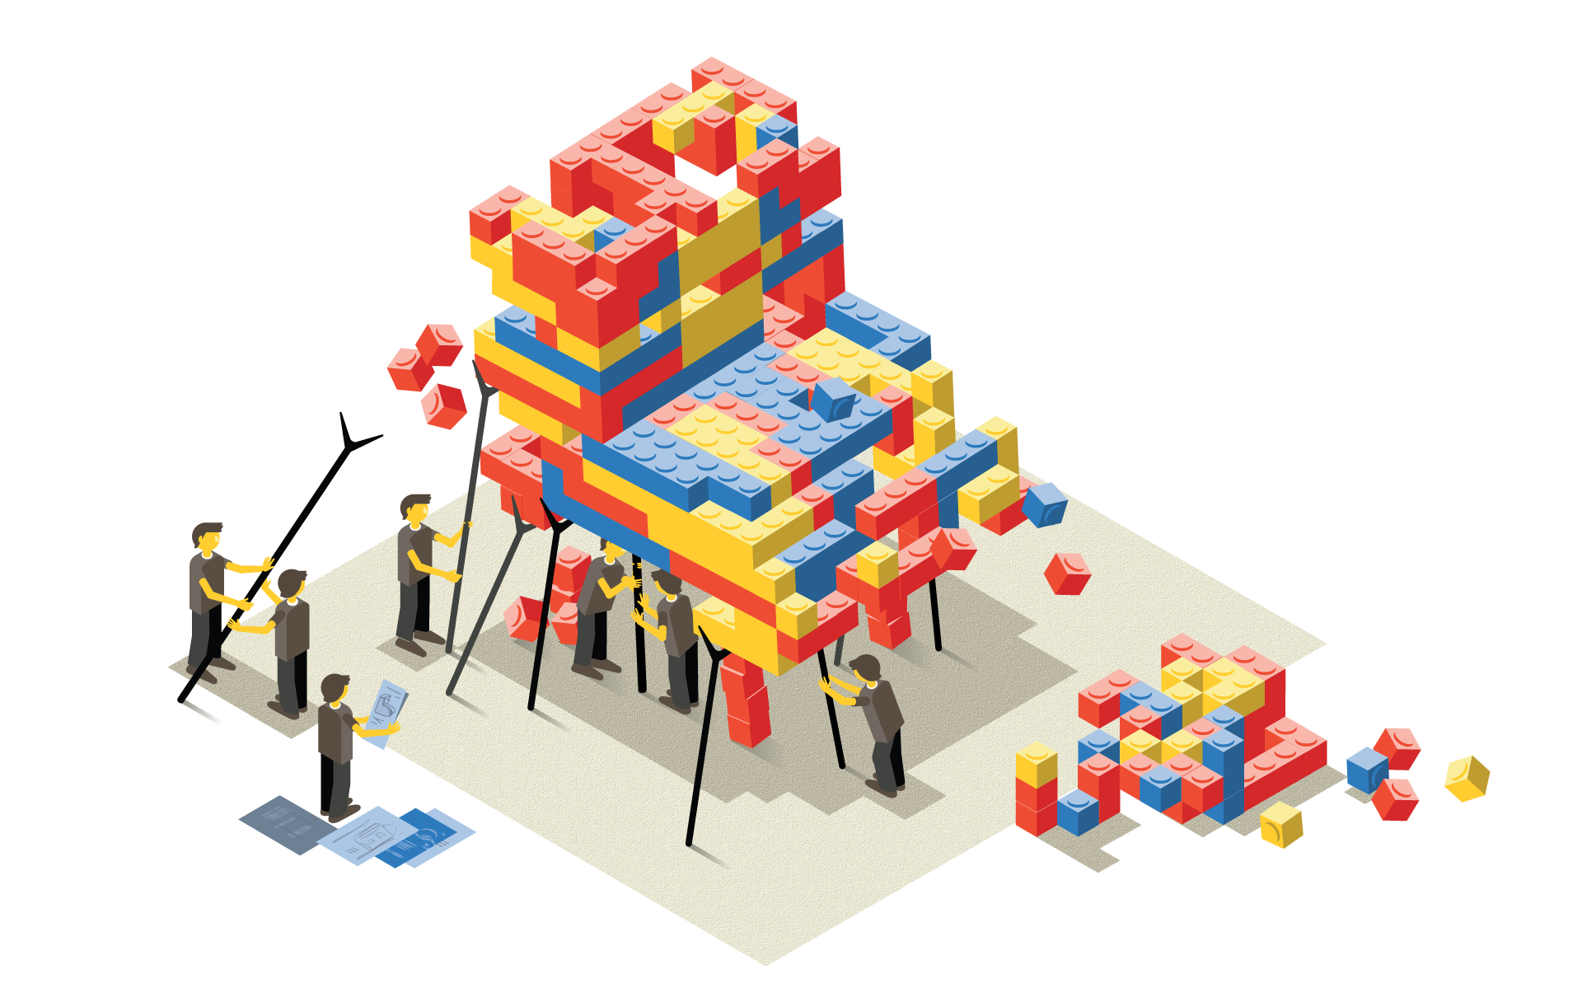

Slide 30
Обзорно тэги
Всего тегов > 300
Но пользуются в основном одним - <div>
Потому что в разных браузерах теги отображаются по разному.
Notes:
пецификация https://www.w3.org/TR/html5/index.html#elements-1

Slide 31
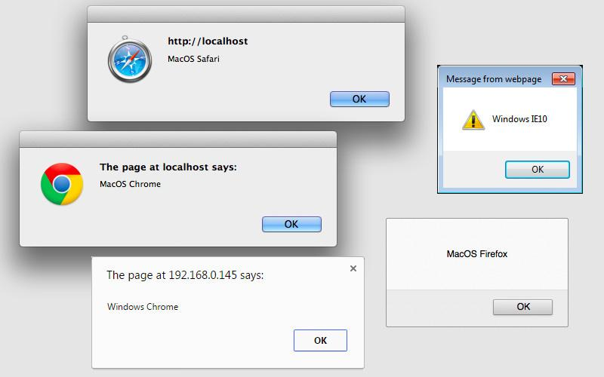
Стандарты для слабаков

Slide 32

Стандарты для слабаков

Slide 33
На самом деле тэги делятся на группы
Обеспечивающие функциональность:
Основные: <html>, <body>
Специфичные: <iframe>, <video>, <input>
Обеспечивающие отображение:
<div>, <table>, <h1>, <p>, <span>
= <div> + стили (имя служит только для простоты понимания)
Notes:
Это грубое деление тут более коректное https://www.w3.org/TR/html5/index.html#elements-1
тут более интересное деление
http://orig10.deviantart.net/6b51/f/2013/244/7/3/html5_cheat_sheet_by_dabbex30-d6kluh6.jpg

Slide 34
Demo
https://jsfiddle.net/8wchdnfa/1/ - теги

Slide 35
4. CSS
макияж для html
Notes:
http://www.slideshare.net/HatemMahmoud/html5-7716606

Slide 36
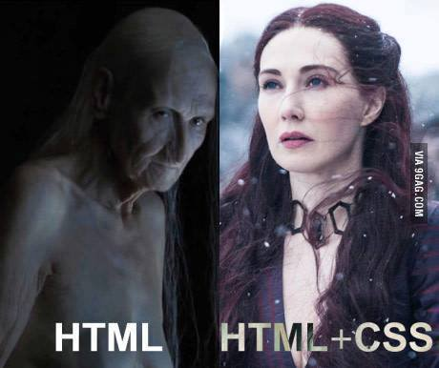

Slide 37

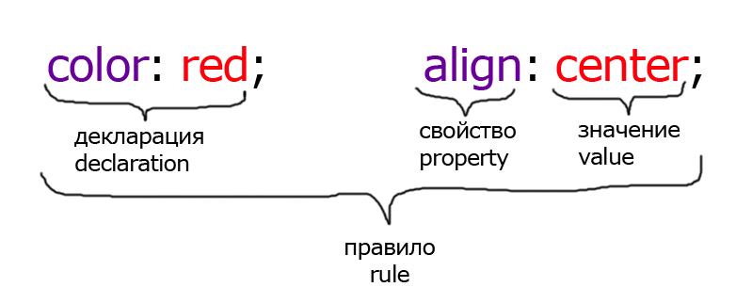
CSS немного похож на JSON
.redText {
color: “red”;
align: “center”;
}

Slide 38
Селекторы и их комбинации
Основные
tag #id .class .class1.class2 * :pseudoclass ::pseudoelement
Комбинации
A B A > B A + B A ~ B
Атрибуты
[attr] [attr='value'] [attr^='value'] [attr$='value'] [attr*='value'] [attr~='value'] [attr|='value']

Slide 39
Часто используемые комбинации
Основные
tag #id .class .class1.class2 * :pseudoclass ::pseudoelement
Комбинации
A B A > B A + B A ~ B
Атрибуты
[attr] [attr='value'] [attr^='value'] [attr$='value'] [attr*='value'] [attr~='value'] [attr|='value']

Slide 40
CSS свойства ( > 150 различных )
.example {
display: flex;
transition: all .5s;
user-select: none; }
.example { display: -webkit-box; display: -webkit-flex; display: -moz-box; display: -ms-flexbox; display: flex; -webkit-transition: all .5s; -o-transition: all .5s; -moz-transition: all .5s; transition: all .5s; -webkit-user-select: none; -moz-user-select: none; -ms-user-select: none; user-select: none; }

Slide 41

Notes:
http://autoprefixer.github.io/ru/

Slide 42
Demo
https://jsfiddle.net/8wchdnfa/2/ - классы и селекторы
Notes:
http://autoprefixer.github.io/ru/

Slide 43
5. flexbox
Какая боль, какая боль IE 8.0
Notes:
http://www.slideshare.net/HatemMahmoud/html5-7716606

Slide 44
Что он умеет?
Однострочная обертка
flex-direction - определение осей
justify-content - выравнивание по главной оси
align-items - выравнивание по поперечной оси
Многострочная обертка
flex-flow - многострочный режим
align-content - выравнивание рядов
flex-basis - размер элемента
Параметры элемента
flex – размер элемента
order - порядок элемента

Slide 45
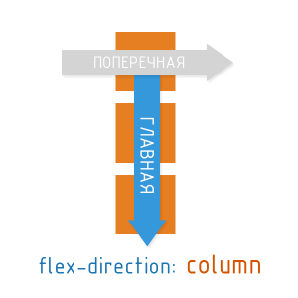
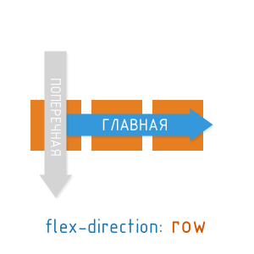
flex-direction
row
row-reverse
column
column-reverse

Slide 46
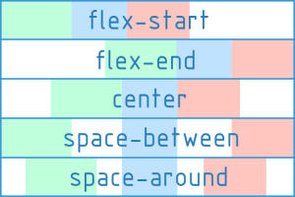
justify-content
flex-start
flex-end
center
space-between
space-around

Slide 47
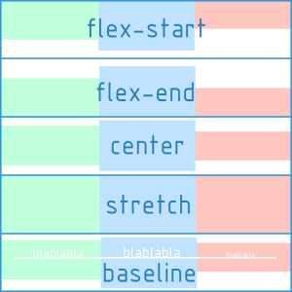
align-items
flex-start
flex-end
center
baseline
stretch

Slide 48
flex-flow
Первый параметр аналогичен flex-direction
Второй параметр тип обертки:
nowrap (значение по умолчанию) : блоки расположены в одну линию слева направо (в rtl справа налево)
wrap: блоки расположены в несколько горизонтальных рядов (если не помещаются в один ряд). Они следуют друг за другом слева направо (в rtl справа налево)
wrap-reverse: тоже что и wrap, но блоки располагаются в обратном порядке.

Slide 49
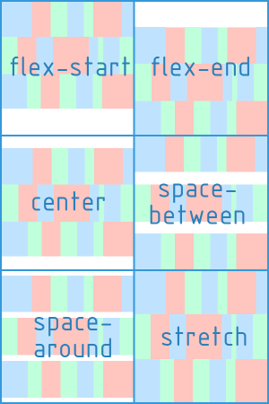
align-content
flex-start
flex-end
center
space-between
space-around
stretch

Slide 50
Demo
https://jsfiddle.net/8wchdnfa/3/ - justify-content
https://jsfiddle.net/8wchdnfa/5/ - align-items
https://jsfiddle.net/8wchdnfa/6/ - когда нужно несколько строк
https://jsfiddle.net/8wchdnfa/7/ - align-content
https://jsfiddle.net/8wchdnfa/8/ - заготовка layout
https://jsfiddle.net/8wchdnfa/9/ - готовый вариант layout
https://jsfiddle.net/8wchdnfa/10/ - пример с просторов интернета layout
Notes:
http://html5.by/blog/flexbox/

Slide 51
6. JavaScript
В лучших традициях ES5
Notes:
http://www.slideshare.net/HatemMahmoud/html5-7716606

Slide 52

Создавался за 10 дней
Notes:
https://habrahabr.ru/post/106274/

Slide 53
Brendan Eich (создатель языка JavaScript)
… JS был обязан «выглядеть как Java», только поменьше, быть эдаким младшим братом-тупицей для Java. Кроме того, он должен был быть написан за 10 дней, а иначе мы бы имели что-то похуже JS.…
...10 дней на то, чтобы сделать лексер, парсер, компилятор в байткод (bytecode emitter), интерпретатор, встроенные классы и декомпилятор…
...Простите, времени было мало для того, чтобы сделать правильную оптимизацию хвостовой рекурсии. 10 дней почти без сна, чтобы сделать JS с чистого листа, заставить его «выглядеть как Java» (я сделал, чтобы он выглядел как C) и тайком протащить туда его спасительные фишки: first class functions и прототипы (примерно как в языке Self).
Notes:
https://habrahabr.ru/post/106274/

Slide 54
JavaScript вчера (ES5)
var Shape = function () {
function Shape(id, x, y) {
_classCallCheck(this, Shape);
this.id = id;
this.move(x, y);
}
Shape.prototype.move = function move(x, y) {
this.x = x;
this.y = y;
};
return Shape;
}();

Slide 55
JavaScript завтра (ES6 / ES2015)
class Shape {
constructor (id, x, y) {
this.id = id
this.move(x, y)
}
move (x, y) {
this.x = x
this.y = y
}
}
Notes:
http://babeljs.io/repl/#?babili=false&evaluate=true&lineWrap=false&presets=es2015-loose

Slide 56
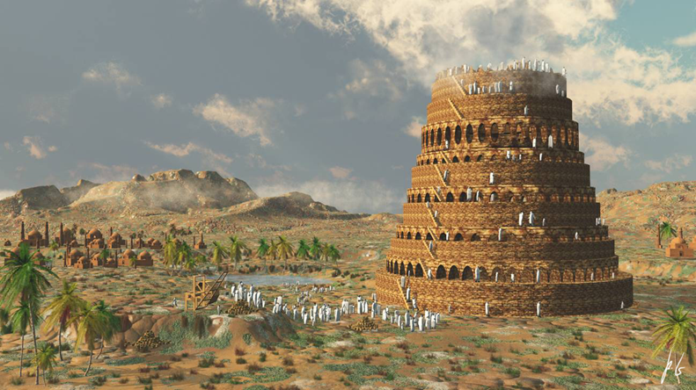

А что сегодня
Notes:
http://babeljs.io/repl/#?babili=false&evaluate=true&lineWrap=false&presets=es2015-loose

Slide 57
Типы данных
В JavaScript есть три основных типа данных, два основных типа данных и два специальных типа данных. Итого 6 типов. Мощно? – Мощно!
Есть 5 «примитивных» типов: number, string, boolean, null, undefined и 6-й тип – объекты object.
Основные
String
Number
Boolean
Составные (ссылочные):
Object
Специальные:
null
undefined

Slide 58
JavaScript не типизирован
Нет типа для представления одиночного символа
В if ложью будут: ‘’, 0, false, null, NaN, undefined
Мягкое сравнение false == 0, 0 == ‘0’, ‘0’ == true

Slide 59

JavaScript не типизирован
Нет типа для представления одиночного символа
В if ложью будут: ‘’, 0, false, null, NaN, undefined
Мягкое сравнение false == 0, 0 == ‘0’, ‘0’ == true

Slide 60
JavaScript не типизирован
Нет типа для представления одиночного символа
Нет отдельного класса с плавающей запятой
В if ложью будут: ‘’, 0, false, null, NaN, undefined
Сравнение без учета типа false == 0, 0 == ‘0’, ‘0’ == true
При этом false != undefined
Сравнение с учетом типа false !== 0
Тонкости сложения: [] + {} = "[object Object]" ; {} + [] = 0

Slide 61
JavaScript не типичное ООП
Быстрое создание объекта { foo: ‘bar’ }
Быстрое создание массива [ ‘baz’ ]
Объекты не имеют классов
Функция это объект который можно исполнить
Конструктором объекта может выступать почти любая функция, достаточно её вызвать через new
this определяется в момент исполнения

Slide 62
Demo
https://jsfiddle.net/8wchdnfa/11/ - примеры по js

Slide 63
7. ES6 (ES2015)
Назад в будущее
Notes:
http://www.slideshare.net/HatemMahmoud/html5-7716606

Slide 64
Переменные
let переменная которую можно переприсвоить
let foo = {bar : "baz" };
foo = {bar : "biz" } // можно
foo.bar = "biz" // можно
const переменная которую нельзя переприсвоить
const foo = {bar : "baz" };
foo = {bar : "biz" } // нельзя
foo.bar = "biz" // можно

Slide 65



Сравнения

Slide 66

Деструкторы
let { op, lhs, rhs } = getASTNode();
var tmp = getASTNode();
var op = tmp.op;
var lhs = tmp.lhs;
var rhs = tmp.rhs;

Slide 67
Анонимные стрелочные функции
odds = evens.map(v => v + 1)
pairs = evens.map(v => (
{ even: v, odd: v + 1 }
))
nums = evens.map((v, i) => v + i)
Стрелочные функции сохраняют this
odds = evens.map(function (v) {
return v + 1;
});
pairs = evens.map(function (v) {
return {even: v, odd: v + 1};
});
nums = evens.map(function (v, i) {
return v + i;
});
Анонимные не сохраняют this

Slide 68
Классы
class Shape {
constructor (id, x, y) {
this.id = id
this.move(x, y)
}
move (x, y) {
this.x = x
this.y = y
}
}
var Shape = function () {
function Shape(id, x, y) {
_classCallCheck(this, Shape);
this.id = id;
this.move(x, y);
}
Shape.prototype.move = function move(x, y) {
this.x = x;
this.y = y;
};
return Shape;
}();

Slide 69
Многоточие
let params = [ "hello", true, 7 ]
let other = [ 1, 2, ...params ]
// [ 1, 2, "hello", true, 7 ]
f(1, 2, ...params) === 9
let str = "foo"
let chars = [ ...str ]
// [ "f", "o", "o" ]
var params = [ "hello", true, 7 ];
var other = [ 1, 2 ].concat(params);
// [ 1, 2, "hello", true, 7 ]
f.apply(null, [ 1, 2 ].concat(params)) === 9;
var str = "foo";
var chars = str.split("");
// [ "f", "o", "o" ]

Slide 70
Demo

Slide 71
Отладка
alert(<строка>) - останавливает исполнение кода и показывает строку
console.log(<данные>) - не останавливает исполнение выводит в консоль браузера
debugger - аналог breakpoint при достижении браузер переходит в режим пошаговой отладки

Slide 72
Среда
в понедельник?
Notes:
http://www.slideshare.net/HatemMahmoud/html5-7716606

Slide 73
Инструменты
Y.браузер – бразер с хорошим режимом отладки
NodeJS - серверный js для запуска инструментов
Npm – пакетный менеджер для библиотек и инструментов разработки
Notes:
node.js
Необходимо скачать node.exe с сайта:
· http://nodejs.org/dist/latest/win-x64/ (для 64-битной сборки)
· http://nodejs.org/dist/latest/win-x86/ (для 32-битной сборки)
И распаковать в локальную папку, например:
C:\Users\OUT-Surname-NP\node\
npm
Зайти на сайт https://github.com/npm/npm/releases, скачать актуальную версию в виде zip-архива и распаковать в локальную папку, например:
C:\Users\OUT-Surname-NP\npm-3.10.7
Переменная PATH
После того, как все нужные пакеты распакованы в локальную папку, необходимо добавить папки, содержащие их exe в локальную переменную PATH. Для этого:
· Пуск –> Выполнить
· rundll32 sysdm.cpl,EditEnvironmentVariables
· Переменные среды пользователя для … (username)
· Изменить PATH (или создать, если ее нет)
· В качестве значения через точку с запятой указать папки с node, npm
Например:
C:\Users\OUT-Surname-NP\node;C:\Users\OUT-Surname-NP\npm-3.10.7\bin;

Slide 74
Инструменты
node.js Необходимо скачать node.exe с сайта:
http://nodejs.org/dist/latest/win-x64/ (для 64-битной сборки)
И распаковать в локальную папку, например: C:\Users\OUT-Surname-NP\node\
npm Зайти на сайт https://github.com/npm/npm/releases, скачать актуальную версию в виде zip-архива и распаковать в локальную папку, например:
C:\Users\OUT-Surname-NP\npm-3.10.7
Browser
https://www.google.ru/chrome/browser/desktop/index.html?standalone=1
Notes:
node.js
Необходимо скачать node.exe с сайта:
· http://nodejs.org/dist/latest/win-x64/ (для 64-битной сборки)
И распаковать в локальную папку, например:
C:\Users\OUT-Surname-NP\node\
npm
Зайти на сайт https://github.com/npm/npm/releases, скачать актуальную версию в виде zip-архива и распаковать в локальную папку, например:
C:\Users\OUT-Surname-NP\npm-3.10.7
Переменная PATH
После того, как все нужные пакеты распакованы в локальную папку, необходимо добавить папки, содержащие их exe в локальную переменную PATH. Для этого:
· Пуск –> Выполнить
· rundll32 sysdm.cpl,EditEnvironmentVariables
· Переменные среды пользователя для … (username)
· Изменить PATH (или создать, если ее нет)
· В качестве значения через точку с запятой указать папки с node, npm
Например:
C:\Users\OUT-Surname-NP\node;C:\Users\OUT-Surname-NP\npm-3.10.7\bin;

Slide 75
Инструменты
После того, как все нужные пакеты распакованы в локальную папку, необходимо добавить папки, содержащие их exe в локальную переменную PATH. Для этого:
· Пуск –> Выполнить
· rundll32 sysdm.cpl,EditEnvironmentVariables
· Переменные среды пользователя для … (username)
· Изменить PATH (или создать, если ее нет)
· В качестве значения через точку с запятой указать папки с node, npm
Например:
C:\Users\OUT-Surname-NP\node;C:\Users\OUT-Surname-NP\npm-3.10.7\bin;
Notes:
node.js
Необходимо скачать node.exe с сайта:
· http://nodejs.org/dist/latest/win-x64/ (для 64-битной сборки)
И распаковать в локальную папку, например:
C:\Users\OUT-Surname-NP\node\
npm
Зайти на сайт https://github.com/npm/npm/releases, скачать актуальную версию в виде zip-архива и распаковать в локальную папку, например:
C:\Users\OUT-Surname-NP\npm-3.10.7
Переменная PATH
После того, как все нужные пакеты распакованы в локальную папку, необходимо добавить папки, содержащие их exe в локальную переменную PATH. Для этого:
· Пуск –> Выполнить
· rundll32 sysdm.cpl,EditEnvironmentVariables
· Переменные среды пользователя для … (username)
· Изменить PATH (или создать, если ее нет)
· В качестве значения через точку с запятой указать папки с node, npm
Например:
C:\Users\OUT-Surname-NP\node;C:\Users\OUT-Surname-NP\npm-3.10.7\bin;

